Slide 1
Web & Mobile
Matthias De Schoenmacker - matthias.deschoenmacker@odisee.be
Yves Blancquaert - yves.blancquaert@odisee.be
Arnout De Coninck - arnout.deconinck@odisee.be
Davy De Winne - davy.dewinne@odisee.be
Joris Maervoet - joris.maervoet@odisee.be

Slide 2
Waar draait een website?
Wat is een webserver?
Hoe werkt HTTP?
Wat is server-side code?
Case study: verwerken forms

Slide 3
Intro: client-server model
server
client
client
client
client
client

Slide 4
Intro: client-server model
Client: een stukje software
Server: een stukje software
Meerdere clients communiceren met 1 centrale server
Client vraagt iets; de server antwoordt
server
client
client
client
client
client

Slide 5


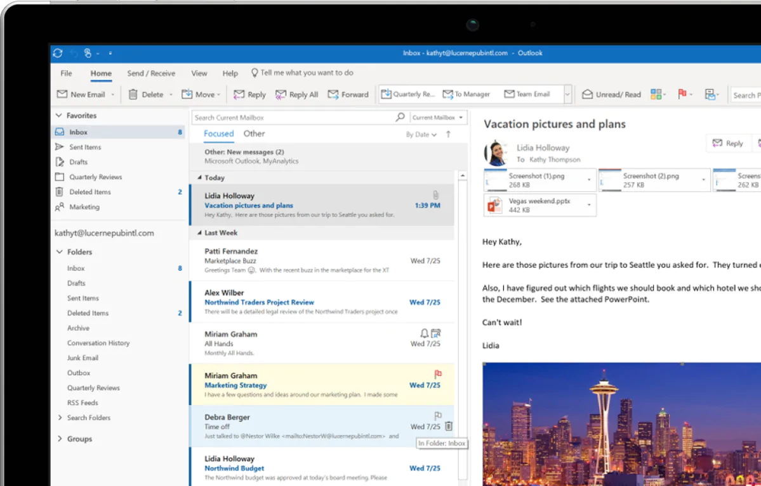

Voorbeeld: e-mails afhalen via POP
Microsoft Outlook
server
Microsoft Exchange Server
client
client
client
client
client
Mozilla Thunderbird

Slide 6


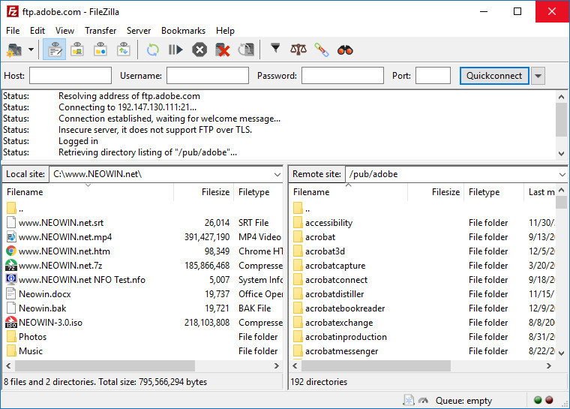
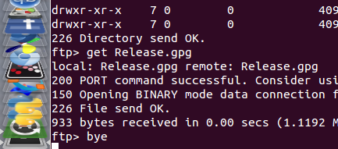

Voorbeeld: uploaden en downloaden bestanden via FTP
FileZilla
server
Pure-FTPd
client
client
client
client
client
WinSCP

Slide 7


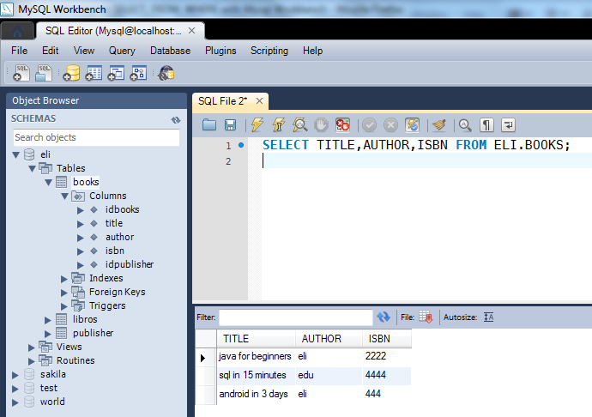
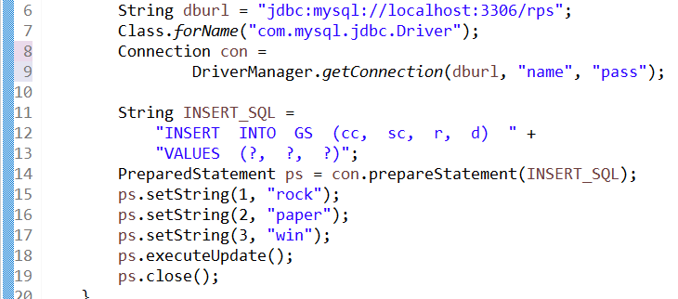
Voorbeeld: communiceren met een databank via SQL
server
MySQL server
MySQL Workbench
client
client
client
client
client

Slide 8
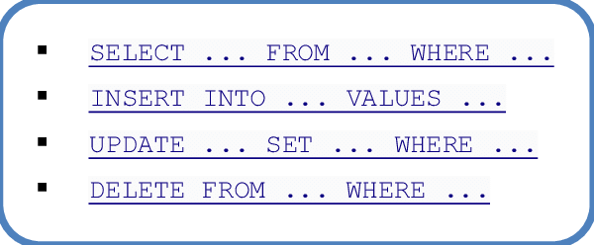
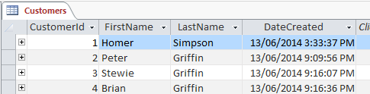
Wat is dat eigenlijk, een databank?
Een centrale verzameling van (gestructureerde) gegevens
Database Management System (DBMS): server-systeem dat deze databanken beheert en communiceert met clients (gebruikers) en administrators
Relationele databank: data gestructureerd in tabellen met rijen en kolommen
Structured Query Language (SQL): de taal waarin we gegevens kunnen opvragen, wijzigen, beheren, ...

Slide 9





Voorbeeld: browsen naar een webpagina
Apache
webserver
server
Chrome
client
client
client
client
client
Firefox
zoekrobot Google

Slide 10
Client-server model: communicatie
server
Communicatie heeft steeds zelfde patroon
client stuurt request naar de server
server antwoordt met response
Communicatie verloopt via communicatieprotocol
POP voor het afhalen van e-mails
FTP voor het delen van bestanden
SQL voor communicatie met een DBMS
HTTP voor webverkeer
Deze communicatie verloopt over een ander communicatieprocol: TCP/IP (pakketjes in pakketjes)
De server luistert continu op een bepaalde TCP-poort naar inkomende requests
POP: typisch poort 110
FTP: typisch poort 21
MySQL: typisch poort 3306
HTTP: typisch poort 80 of 8080
(1) request
(2) response
client

Slide 11
De webserver en HTTP

Slide 12
Wat is dus een webserver?
client
server
GET mijnwebsite.html
200 OK + bestand
Een webserver is een stukje software dat inkomende HTTP requests zo snel mogelijk beantwoordt met een HTTP response
Deze HTTP request is gewoonlijk een vraag naar een bestand of document en wanneer dit bestand of document beschikbaar is, wordt het teruggestuurd in de HTTP response
HTTP request methods
GET opvragen van info POST doorsturen van info
(DELETE, PUT, PATCH, … niet vanuit HTML-omgeving)
HTTP status codes
2xx goed gevolg 4xx aanvraagfout
3xx omleiding 5xx serverfout
GET mijnwebsite.css
200 OK + bestand
GET foto-ardennen.jpg
200 OK + bestand
GET test.html
404 not found

Slide 13
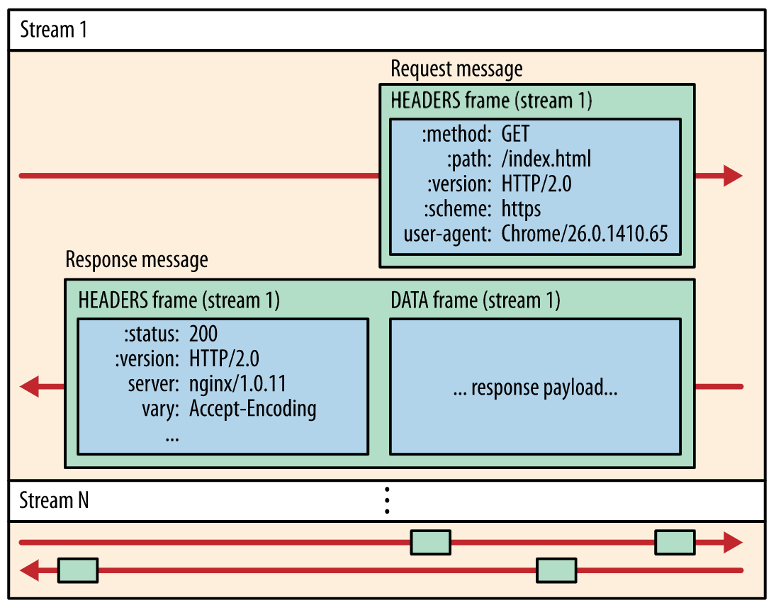
Werking HTTP/2.0
HTTP request
HEADERS frame (key-value paren)
HTTP request method
HTTP-versie
path: welk document?
info over browser/omgeving
soms ook DATA frame(s) (bv. bestandsupload)
HTTP response
HEADERS frame (key-value paren)
HTTP status code
HTTP-versie
info over de server
info over het document
meestal ook DATA frame(s) (het document zelf)

Slide 14
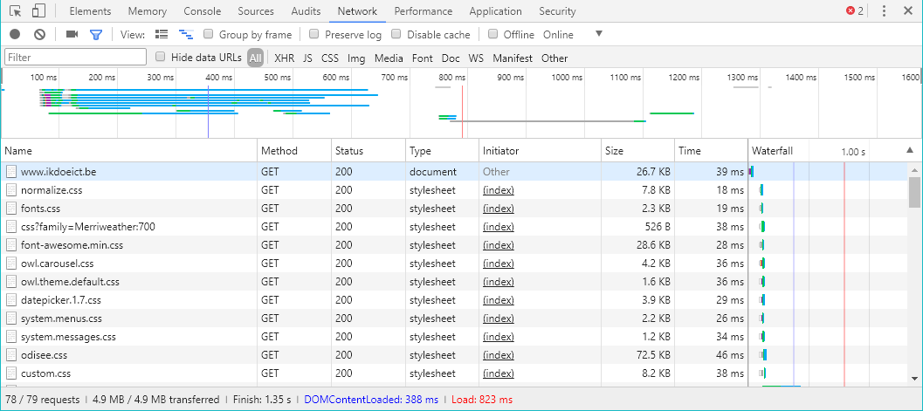
Demo time!
… ga naar Chrome DevTools (F12) en druk op de Network-tab

Slide 15
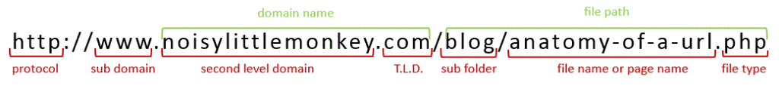
Hoe browse ik naar een webserver op het web?
URL: Uniform Resource Locator
(sub domain + domain) wordt vertaald naar IP-adres om computer op het internet te identificeren je kan op deze plaats dus ook IP-adres plaatsen bv. http://134.58.64.12/
optioneel gevolgd door poortnummer (standaard 80) bv. www.ikdoeict.be:8080
(file path) dient om een document te identificeren in een mappenstructuur op de server (file path) wordt integraal doorgegeven in HEADERS van HTTP request naar server

Slide 16
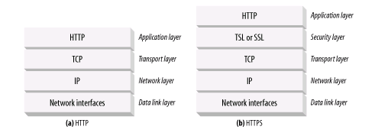
Protocol: typisch http of https
Opgelet: wie in hetzelfde netwerk zit en pakketje snifft kan al jouw http-communicatie meelezen ⇒ https is een de facto standaard geworden

Slide 17
Bestanden op de webserver
Publicatie website? Door alle nodige bestanden (html, css, js, img, …) in een bepaalde map op de (machine van de) webserver te plaatsen
Hoe doe ik dat? Dat hangt af van de methoden die de admins voorzien hebben. bv. over (S)FTP, via een webinterface, …
Document root: de map (op schijf van de server) waar de webserver naar documenten begint te zoeken bij een inkomende request
Default page: indien via de URL een map wordt opgevraagd, dan gaat de webserver op zoek naar het bestand index.html (of index.php) in deze map
Directory listings: indien via de URL een map wordt opgevraagd, en de default page is niet aanwezig, dan toont de webserver een lijst van de bestanden in de map (DL kan worden uitgeschakeld)

Slide 18
Bestanden op de webserver
Bestandsstructuur URL index.html http://www.mijnwebsite.be/ en http://www.mijnwebsite.be/index.html contact.html http://www.mijnwebsite.be/contact.html favicon.ico http://www.mijnwebsite.be/favicon.ico css/library.css http://www.mijnwebsite.be/css/library.css css/style.css http://www.mijnwebsite.be/css/style.css js/autofocus.js http://www.mijnwebsite.be/js/autofocus.js img/foto.jpg http://www.mijnwebsite.be/img/foto.jpg img/background.jpg http://www.mijnwebsite.be/img/background.jpg
Gebruik steeds relatieve URLs in je project! bv. <img src=”img/foto.jpg”> Zo is je webproject onafhankelijk van de domeinnaam, en van path prefixes bv. http://users.telenet.be/jefke/

Slide 19
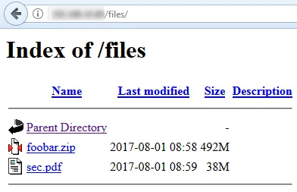
Demo time!
… testen van de document root, default pages, directory listing en 404 op WAMP (Apache)

Slide 20
Server-side code

Slide 21
Eigenlijk wil ik een website ...
waar de gebruiker kan inloggen
waar de gebruiker kan registreren voor een event en nagaan of er ook vrienden komen
waar gebruikers berichtjes en foto’s kunnen achterlaten
Oplossing:
door code (scripts) te schrijven die op/door de webserver worden uitgevoerd
door vanuit deze code contact te maken met een DBMS* om gegevens in een databank op te slaan of uit een databank uit te lezen
* het DBMS draait typisch op dezelfde machine als of op een machine in de buurt van de webserver

Slide 22
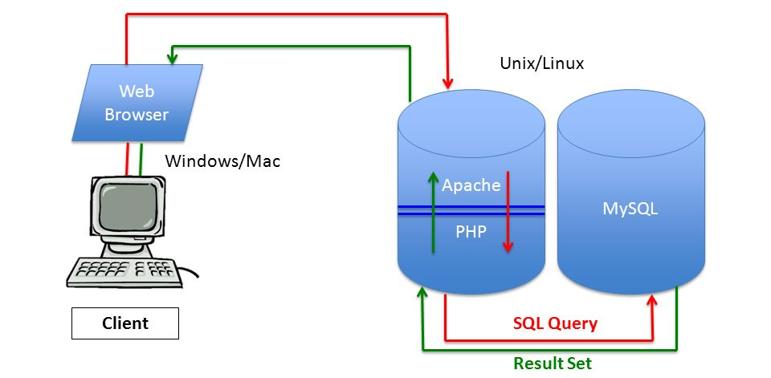
Het totaalplaatje

Slide 23

PHP
scriptingtaal die op webserver wordt geïnterpreteerd en uitgevoerd (naast vele andere)
afkorting van: PHP Hypertext Preprocessor
°1995, en nog steeds één van de populairste talen voor Server-side Scripting (Wordpress, Wikipedia, ..)
zeer losse syntax
huidige versie: 7.3
Apache kan worden uitgebreid met PHP (= Apache-proces interpreteert de PHP-code)
In andere configuraties (bv. nginx) draait de PHP-interpreter nog eens op een aparte server (=software)

Slide 24
Wanneer voert de webserver PHP-code uit?
Enkel wanneer het bestand op .php eindigt, worden de stukken uitgevoerd die tussen <?php ?> (de php-tag) staan, en vervangen door wat deze code print
Deze PHP-code krijgt de browser dus NOOIT te zien want dit gebeurt op de server

Slide 25
Een voorbeeld
<!DOCTYPE html>
<html>
<head>
<title>Combining HTML and PHP</title>
<meta charset="UTF-8" />
</head>
<body>
<p>I am HTML</p>
<?php echo '<p>I am HTML, generated by PHP</p>'; ?>
</body>
</html>

Slide 26
Paginabron (rechtsklik) in de browser
<!DOCTYPE html>
<html>
<head>
<title>Combining HTML and PHP</title>
<meta charset="UTF-8" />
</head>
<body>
<p>I am HTML</p>
<p>I am HTML, generated by PHP</p>
</body>
</html>

Slide 27
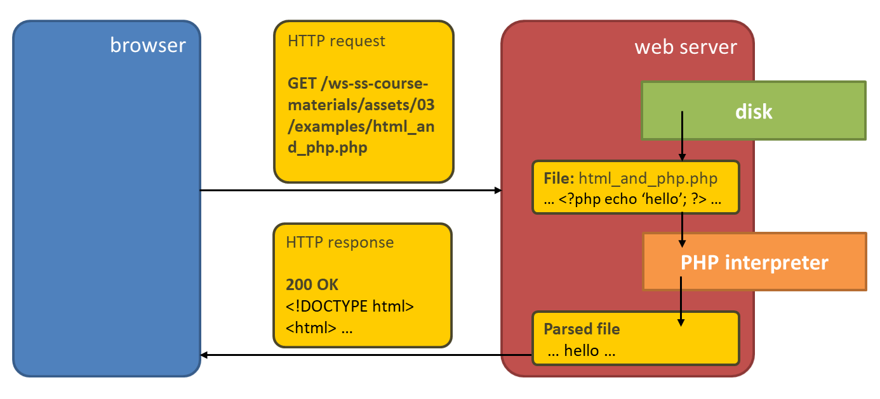
Wat gebeurt er precies?

Slide 28
Voorbeeld met databank
<?php
...
// Opvragen van alle taken uit de tabel tasks
$stmt = $db->prepare('SELECT * FROM tasks ORDER BY priority, name DESC');
$stmt->execute();
$items = $stmt->fetchAll(PDO::FETCH_ASSOC);
?><!DOCTYPE html>
<html ...
<?php if (sizeof($items) > 0) { ?>
<ul>
<?php foreach ($items as $item) { ?>
<li><?php echo htmlentities($item['name']); ?> (prio: <?php echo $item['priority']; ?>)</li>
<?php } ?>
</ul>
<?php
} else {
echo '<p>No todos, it must be your lucky day!</p>' . PHP_EOL;
}
?>
</body>

Slide 29
Don’t worry ...
… je hoeft helemaal geen PHP-code te schrijven of te wijzigen voor Web&Mobile 1

Slide 30
Intermezzo: lokaal testen op de *AMP-stack

Slide 31
Ik test lokaal. Jij toch ook?
Opgelet: onmiddellijk testen op een webserver op het internet wordt ten zeerste afgeraden (security: onbeveiligde formulieren, vrijgeven broncode, vrijgeven paswoorden, exploitable foutboodschappen …)
Dus: we testen lokaal op ons toestel
Hoe? gebruik van een *AMP-stack = software-bundle van
Apache
MySQL
PHP

Slide 32
Installatie *AMP-stack
WAMP op Windows: http://wampserver.aviatechno.net/ (in onze W$-labo’s)
MAMP op MacOS: https://www.mamp.info/en/
LAMP op Debian: https://wiki.debian.org/LaMp
LAMP via virtualisatie-omgeving Docker: https://ikdoeict.freshdesk.com/sup… (in onze Mac-labo’s)
Knopjes of commando’s om services aan en af te zetten
Troubleshooting: Apache poort 80 en MySQL poort 3306 moeten vrij zijn (poortnummers instelbaar)
URL om te testen: http://localhost/ of http://127.0.0.1/ (andere poort bv. http://localhost:8080/)
Vaak geleverd met phpMyAdmin: webtool om te interageren met het DBMS (MySQL)

Slide 33
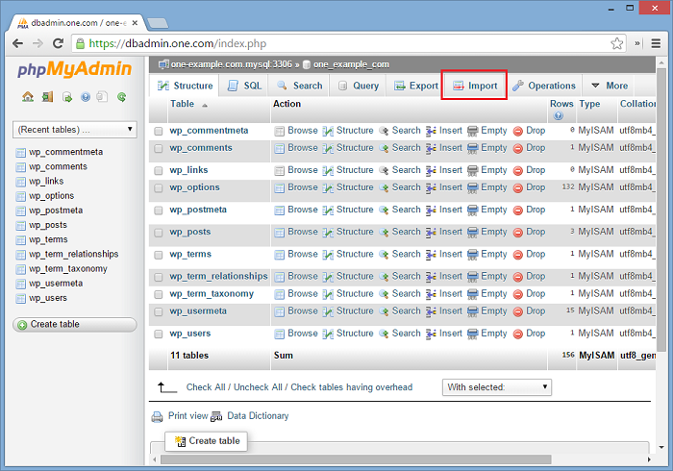
Demo time!
… importeren van de databank via phpMyAdmin en uitvoeren van onze takenlijst-code in WAMP

Slide 34
Case study:
verwerken van formulieren

Slide 35
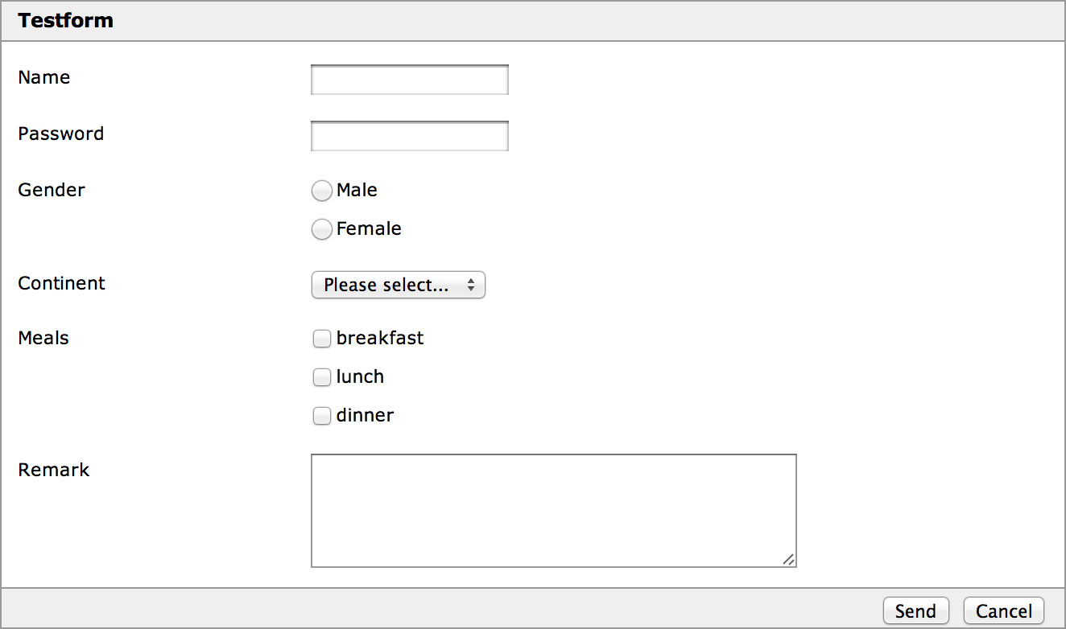
Een correct opgebouwde <form>
Laat ons even kijken naar de code van form.html ...

Slide 36
Een correct opgebouwde <form>
<form> attributen
method: de HTTP request method (!) (in een form steeds get of post)
action: de URL waar de formuliergegevens naartoe moeten worden gestuurd
alle <input>, <select> en <textarea> elementen hebben een name attribuut
het attribuut id is niet noodzakelijk voor verzending (wordt gebruikt in CSS en JS)

Slide 37
De querystring
Wanneer de gebruiker op de knop drukt …
verzamelt de browser alle formuliergegevens in 1 stukje tekst nl. de querystring formaat: key=value&key=value&key=value de keys komen overeen met de name-attributen van de controls; de values met de value-attributen
stuurt de browser een HTTP request
die de querystring bevat
naar de URL in het action-attribuut
met als HTTP request method zoals opgegeven in het method-attribuut
Deze request kunnen we verder verwerken in PHP

Slide 38
Het verschil tussen GET en POST
Bij GET wordt de querystring aan de doel-URL gehangen (gescheiden door ?)
je kan de querystring dus zien in de adresbalk van je browser
sommige karakters zullen worden geëncodeerd (URL encoding) denk maar aan ? = &
lengte URL beperkt!
Bij POST wordt de querystring in het HTTP request dataframe gestopt
je kan de querystring dus niet onmiddellijk zien in de browser
tenzij je het pakketje onderschept

Slide 39
En wanneer gebruiken we nu GET en POST?
Weet dat de gegevens bij GET deel uitmaken van de URL
deze kan worden gebookmarkt, gedeeld, opgeslagen in je history en in server-logs, ingesloten worden in een <iframe> ...
Over het algemeen
gebruiken we GET voor leesacties (bv. zoekformulier)
gebruiken we POST voor alle soorten gevoelige en manipulatieve acties (bv. inlogformulier, registratie event)

Slide 40
Demo time!
… ga naar Chrome DevTools (F12) en druk op de Network-tab;
we analyseren de verschillen tussen de request met GET en
met POST

Slide 41
Taken van de PHP-script die de form verwerkt
Persistentie van formuliergegevens
ervoor zorgen dat alle velden, controls nog steeds op dezelfde manier ingevuld zijn wanneer na het doorsturen het formulier opnieuw wordt getoond
demo: persistence_11.php
Formchecking
controleren of alle velden wel correct werden ingevuld (niet leeg, bestaande keuze …)
zelfs wanneer je dit controleert in JavaScript, moet je het nog steeds checken op de server want parameter tampering is altijd mogelijk
demo: formchecking.php

Slide 42
Typische flow
Is er op de knop gedrukt?
NEE: geef het formulier weer met default values
JA: check de querystring op fouten en bouw een foutboodschap op Zijn de doorgestuurde gegevens correct?
NEE: persisteer de ingevoerde waarden en geef het formulier opnieuw weer met foutboodschap
JA: voer een actie uit (bv. opslaan gegevens in de databank) en stuur de gebruiker door naar een volgende pagina (bv. bedanking)
Zie labo 04 ...

Slide 43
Beveiligingsrisico’s
Parameter tampering
gebruiker manipuleert de keys en de values van de querystring en hoopt dat de PHP-code daarop niet is voorbereid
SQL injection
PHP-code geeft de ingevulde velden té letterlijk door aan het DBMS waardoor de gebruiker in staat is de huidige SQL-query af te sluiten en SQL-queries naar keuze uit te voeren
Cross-site scripting (XSS)
PHP-code geeft eerder ingevoerde tekstvelden té letterlijk weer waardoor een gebruiker HTML-elementen kan toevoegen in deze weergave
dit wordt pas echt een probleem wanneer de ene gebruiker <script>-tags invoert die dan worden weergegeven voor een andere gebruiker (bv. blog)

Slide 44

Vragen?

